Slide 1
Міхал Клеафас
Агінскі
Выканала: Рэшанок А.М.
студэнтка групы БФ-31

Slide 2
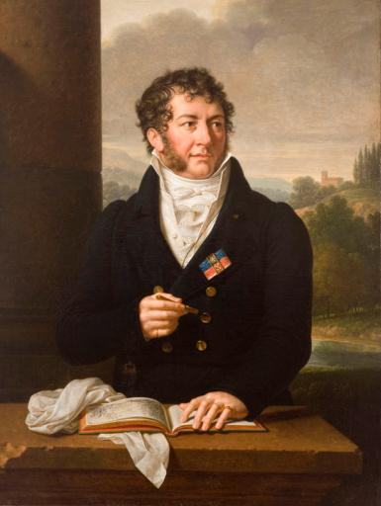
Біяграфія
Кампазітар, дзяржаўны і вайсковы дзеяч Вялікага Княства Літоўскага і Рэчы Паспалітай. Удзельнік паўстання Т. Касцюшкі. Міхал Клеафас Агінскі – аўтар знакамітага паланэзу «Развітанне з Радзімай».
Са старэйшай княскай лініі роду Агінскіх, сын Андрэя і Паўлы з Шэмбэкаў. Ад бацькі ўспадкаваў тытул графа. Атрымаў добрую хатнюю адукацыю, меў выдатныя здольнасьці да музыкі і замежных моваў. Першыя музычныя ўражанні атрымаў ад наведваньня Слоніма, дзе ягоны сваяк Міхал Казімір Агінскі ўтрымліваў тэатар еўрапейскага ўзроўню.
Міхал Клеафас Агінскі
(7 кастрычніка 1765, Гузаў Мазавецкага ваяводства – 15 кастрычніка 1833, Фларэнцыя)

Slide 3
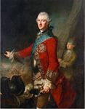
Кар’ера
Абіраўся паслом сойму Рэчы Паспалітай (1786), быў камісарам скарбовай камісіі Вялікага Княства Літоўскага (1788), потым займаў пасаду мечніка вялікага літоўскага (1789–1793). У 1790–1791 надзвычайны амбасадар у Галандыі, выконваў дыпляматычную місію ў Лондане. У 1791 мусіў прысягнуць расійскай імпэратрыцы Кацярыне II, каб захаваць свае маёнткі ва ўсходняй частцы сучаснай Беларусі. Скептычна паставіўся да Канстытуцыі 3 траўня. У 28-гадовым узросце (1793) займаў пасаду падскарбія вялікага літоўскага, абіраўся паслом на Гарадзенскі сойм. Пасля перамогі ў 1793 Таргавіцкай канфэдэрацыі падтрымаў яе і вярнуў сабе канфіскаваныя раней маёнткі.

Slide 4
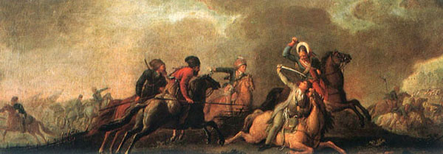
Паўстанне
Падчас паўстання 1794 далучыўся да віленскіх паўстанцаў, уваходзіў у Найвышэйшую літоўскую раду. Ахвяраваў на патрэбы паўстання 188 тысячаў злотых, кіраваў 480 стральцамі. У чэрвені 1794 двойчы з атрадам стралкоў і 200 коннікамі спрабаваў прабіцца ў колішняе Менскае ваяводства, каб узняць паўстанне там. У жніўні 1794 зрабіў рэйд да Дынабурга. Змагаўся супраць прускіх войскаў. Пасля таго, як расейцы занялі Вільню, праз Галіцыю выехаў у Аўстрыю. За ўдзел у паўстанні расійскія ўлады канфіскавалі ягоныя маёнткі.

Slide 5
На радзіме і чужыне
Жыў у Вене, Венецыі, Стамбуле, Парыжы. Па ўступленні на расійскі трон Аляксандра I атрымаў магчымасць вярнуцца на радзіму і працягнуць грамадска-палітычную і мастацкую дзейнасць. Пасля прысягі на вернасць імператару яму, як і ўсім выгнаннікам, вярнулі маёнткі. У 1802–1806 гадах жыў у маёнтку Залессе Ашмянскага павета, дзе збудаваў новы палац, парк у ангельскім стылі, аранжарэі, звярынец, сабраў вялікую бібліятэку. Менавіта тут, у Залессі, ён напісаў свой славуты палянэз «Развітанне з Радзімай».
Герб «Агінскі»
У 1810 г. атрымаў пасаду сенатара і чын тайнага саветніка, ордэны св.Уладзіміра і Аляксандра Неўскага. Неаднойчы сустракаўся з расійскім імператарам Аляксандрам I у Пецярбургу, Вільні, Магілёве і Віцебску, распрацаваў і падаў яму план аднаўлення Вялікага Княства Літоўскага ў складзе Расійскай імперыі, якое мусіла аб’яднаць восем губэрняў. Аднак імператар адхіліў гэты праект. У 1823 выехаў разам з роднымі ў Італію, жыў у Фларэнцыі, дзе памёр 15 кастрычніка 1833. Пахавалі кампазітара на кляштарных могілках пры касцёле Санта Марыя Навэла, пазней перапахавалі ў пантэоне Санта Крочэ.

Slide 6
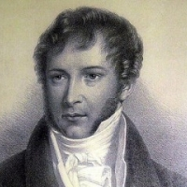
Творчасць
Вядомы як кампазітар, аўтар папулярных паланэзаў для фартэпіяна, якія вызначаюцца лірызмам, меладычнасцю, звязаны з народна-песеннымі традыцыямі. Найбольш папулярны ягоны паланэз ля-мінор «Развітанне з Радзімай» (польск. Pożegnanie Ojczyzny). Пісаў таксама маршы (у тым ліку «Марш паўстанцаў 1794»), вальсы, мазуркі, менуэты, рамансы. Аўтар аднаактовай опэры «Зэліс і Валькур, або Банапарт у Каіры». У 1826–1827 у Парыжы выдаў 4-томныя «Мэмуары пра Польшчу і палякаў з 1788 да 1815 г.» (на францускай мове, у 1870–1873 перакладзеныя на польскую мову), у якіх неаднойчы ўзгадвае пра свае беларуска-літвінскія карані.
Напісаў «Лісты пра музыку» (1828, выдадзены ў 1956). Музыка М.К. Агінскага была надзвычай папулярная як пры жыцці, так і пасля смерці кампазітара. Ягоныя паланэзы распачыналі тагачасныя балі-маскарады, выдаваліся ў Вене, Мілане, Празе, Бэрліне, Пецярбургу. Высокую адзнаку творчасці М.К. Агінскага даюць Э.Т.А. Гофман, К.М. Вэбер, Ф. Ліст. Меў асабістае знаёмства з В. Моцартам і Ё.Гайднам, а таксама быў вучнем П.М.Ф.Баё, Ч. Ф. Ляфона, Т. Кампанэлі.

Slide 7
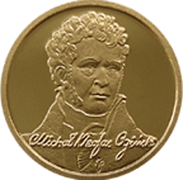
Памяць
Памятная манета НБРБ, прысвечаная
М. К. Агінскаму;
марка Белпошты, прысвечаная М. К. Агінскаму;
помнікі Міхалу Клеафасу Агінскаму стаяць у Маладэчне (Беларусь) і Гузаве (Польшча);
у 1994 Белпошта выдала адмысловую марку, прысвечаную славутаму кампазітару;
у красавіку 1996 у Фларэнцыі, на доме, дзе жыў
М. К. Агінскі, адкрылася мэмарыяльная шыльда (скульптар В. Янушкевіч);
колішняя сядзіба Агінскіх у Залессі, «Паўночныя Атэны» (як яе называлі сучаснікі кампазытара), перайшла ў падпарадкаванне Міністэрства культуры Беларусі – да Аб’яднаньня літаратурных музеяў, з 1990 году тут святкуюцца ўгодкі яе былога гаспадара, дагэтуль вядзецца рэстаўрацыя;
22 жніўня 2011 Нацыянальны банк Рэспублікі Беларусь увёў у абарачэнне памятныя манеты «М.Агінскі» сэрыі «Гісторыя і культура Беларусі».
Памятная манета НБРБ, прысвечаная М. К. Агінскаму
Марка Белпошты, прысвечаная
М. К. Агінскаму

Slide 8
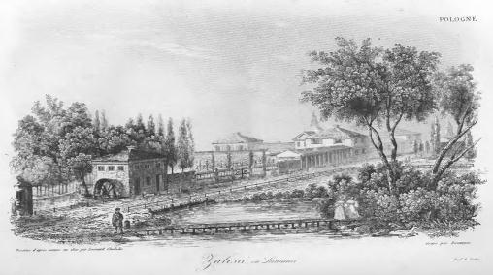
Цікавыя факты
Сядзіба Агінскіх у Залессі з кнігі «Палёнія» Л. Ходзькі;
у сваёй опэры «Зэліс і Валькур» М. К. Агінскі вывеў на сцэну Напалеона і Юзэфа Сулкоўскага. Для таго часу зрабіць дзейнымі асобамі яшчэ жывых людзей было ўнікальнай з’явай;
пры жыцці кампазітара больш папулярным быў «Паланэз смерці» фа мажор, а не «Развітанне з Радзімай» ля мінор;
М. К. Агінскі – аўтар дзвюх музычных працаў – «Лісты пра музыку» і «Назіранні над музыкай». Апрача таго, ён маляваў у класічным стылі;
М. К. Агінскі першым стварыў паланэзы для слухання, а не для танцаў. Пазней ягоную справу працягнуў Ф. Шапэн.
Сядзіба Агінскіх у Залессі з кнігі «Палёнія» Л. Ходзькі

Slide 9
Дзякуй за ўвагу!

